Slide 1


República Bolivariana de Venezuela
Ministerio del Poder Popular para la Educación Universitaria
Universidad Politécnica Territorial del Norte del Táchira "Manuela Sáenz"
Programa Nacional de Formación en Ingeniería en Informática
Proyecto Socio tecnológico III
"Estudio de Factibilidad: Ampliación de Intranet a la Unidad de Anatomía Patológica"
Autores:
Montoya Tonny
C.I. V.- 14.776.829
Rojas Alexis
C.I. V.- 9.341.918
Peñaloza Nelson
C.I. V.- 10.161.158
Docente asesor:
Ing. Pérez Marbelis
Trayecto: T3 M2 2025-3
San Cristóbal, abril 2025

Slide 2
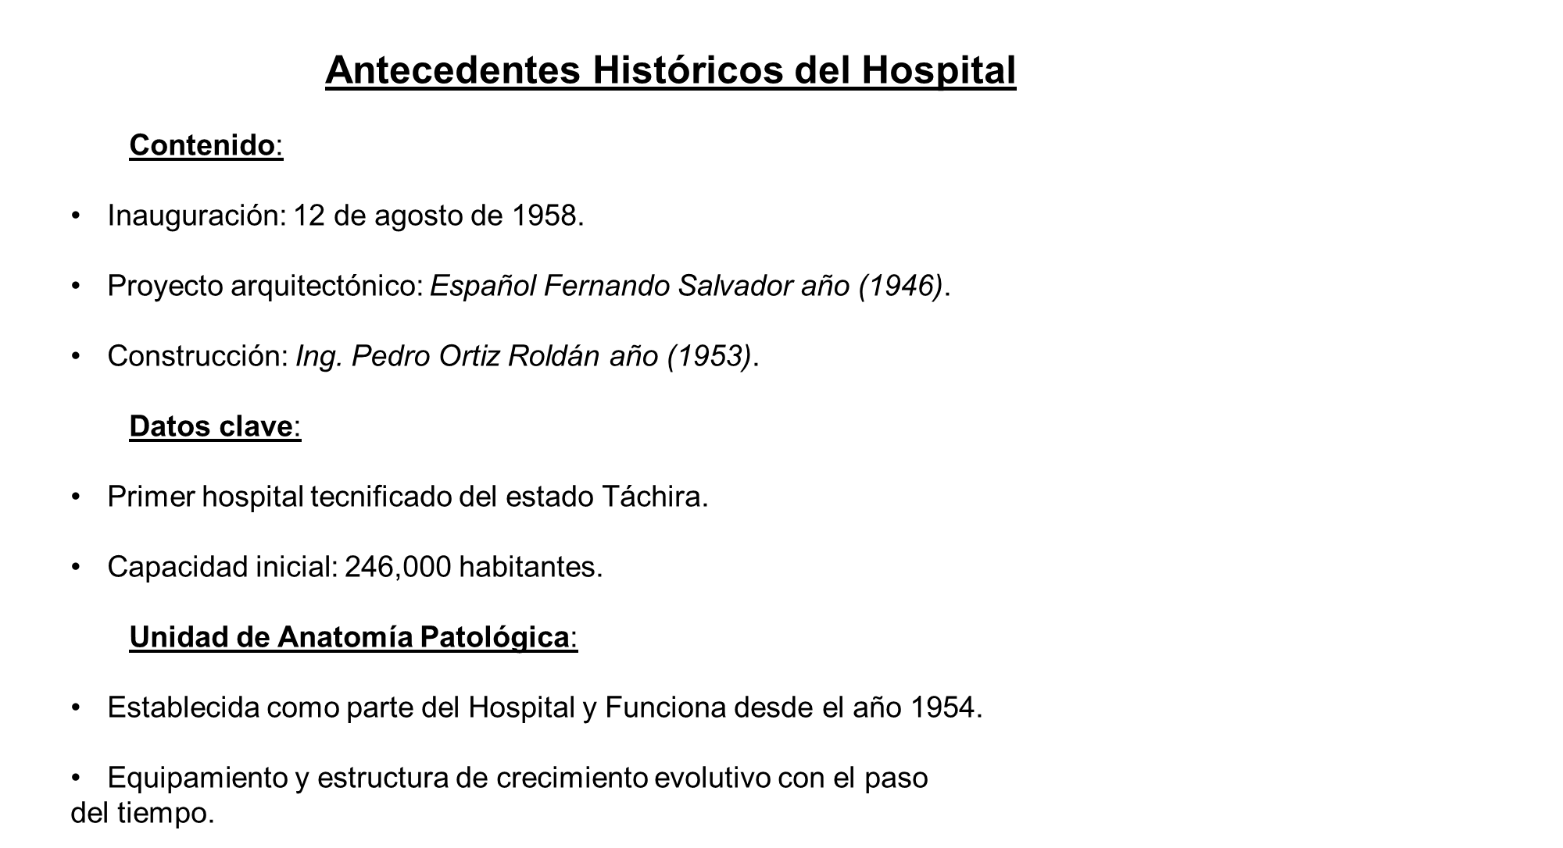
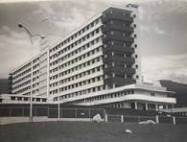
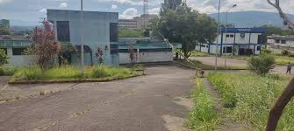

Slide 3
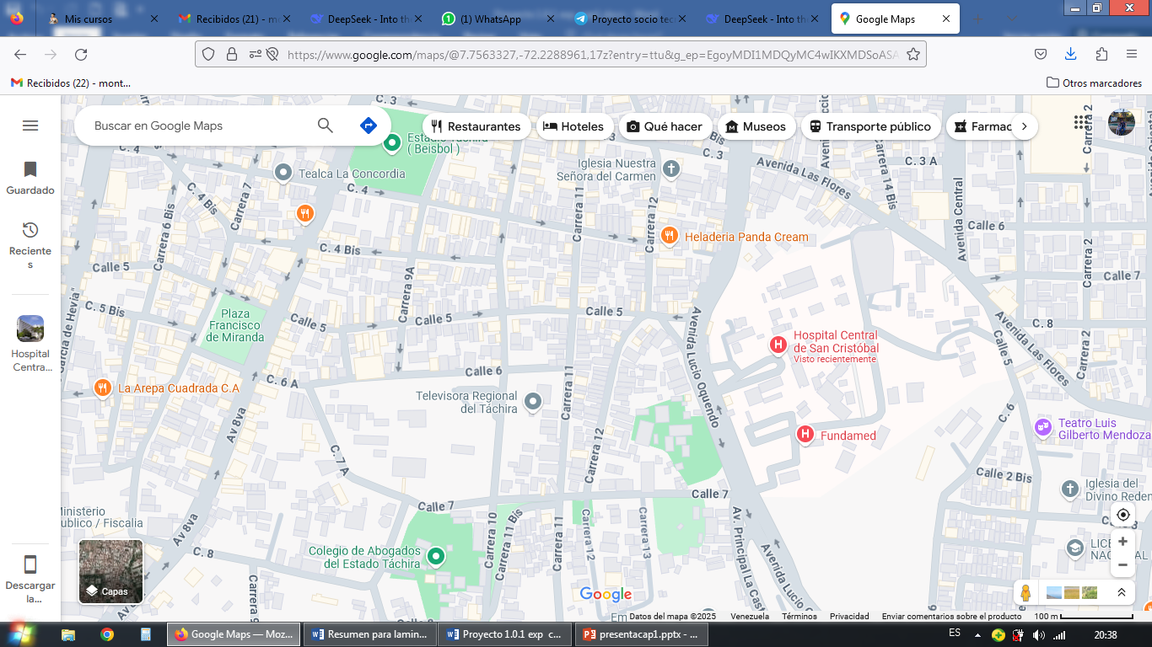
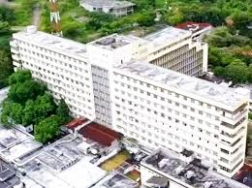
Localización y Estructura
Localización Geográfica y Características Físicas
Mapa/Imagen:
  Ubicación: Av. Lucio Oquendo y Barrio Las Flores, Parroquia La Concordia.
  Coordenadas: 7°45′22″N 72°13′35″O.
Estructura organizativa características:
  11 pisos, 3 alas (Este, Sur, Oeste).
  Capacidad actual mas de: 750 camas, hospitalización para adultos, hospitalización para niños ( de 1 a 12 años), cunas para recién nacidos, camas para médicos residentes, para el capellán, para enfermeras y para empleados fijos.
Dirección General
  Director(a) del Hospital: Máxima autoridad administrativa.
  Subdirecciones: Médica-Subdirección de Enfermería-Subdirección Administrativa
Áreas Clínicas (Servicios Médicos) Especialidades principales-Medicina Interna, Cirugía General, Pediatría, Ginecología y Obstetricia, Urgencias, Traumatología, Cardiología-Otras especialidades según disponibilidad (Oncología, Neurología, etc.).
Áreas de Apoyo Diagnóstico y Terapéutico-Laboratorio Clínico, Imagenología (Rayos X, Ecografía), Farmacia, Banco de Sangre, Anatomía Patológica.
Áreas Administrativas y Logísticas-Recursos Humanos, Finanzas, Admisiones, Mantenimiento, Compras y Almacén.
Áreas Complementarias-Docencia e Investigación Epidemiología- Atención al Ciudadano

Slide 4
Unidad de Anatomía Patológica
Unidad de Anatomía Patológica: Servicios y Equipamiento
Lista de unidades:
Biopsias
Citología
Necropsias
  Inmunohistoquímica
  Patología Molecular
  Área de Docencia e Investigación
  Área de Gestión y Archivo
Equipos clave (Equipamiento y Tecnología):
  Microscopios digitales.
  Sistemas automatizados de tinción.
  Plataformas para estudios moleculares y genéticos.

Slide 5
Matriz FODA
Análisis FODA
Tabla comparativa
Fortalezas | Debilidades
1. Personal altamente calificado y especializado. | 1. Escasez de personal
2. Equipamiento tecnológico | 2. Infraestructura física limitada
3. Ubicación estratégica | 3. Dependencia de insumos importados
4. Colaboración interdisciplinaria | 4. Falta de capacitación continua para el personal.
5. Trayectoria y reconocimiento en la región. | 5. Procesos manuales que ralentizan los diagnósticos.
Oportunidades | Amenazas
1. Posibilidad de establecer convenios | 1. Crisis económica
2. Acceso a fondos y subvenciones | 2. Fuga de talentos
3. Aumento de la demanda de servicios de anatomía patológica | 3. Desabastecimiento necesarios para los análisis.
4. Adopción de tecnologías emergentes | 4. Competencia de laboratorios privados
5. Oportunidad de convertirse en un centro de referencia | 5. Cambios en políticas públicas

Slide 6
Requerimientos del Proyecto
Requerimientos para la Ampliación de Intranet
Tabla:
ID | Tipo | Descripción | Prioridad
1 | Funcional | Conexión a intranet para programas estadísticos y de información | Alta
3 | No funcional | Evitar interferencias con antena telefónica y costos de aparatos elevados | Media

Slide 7
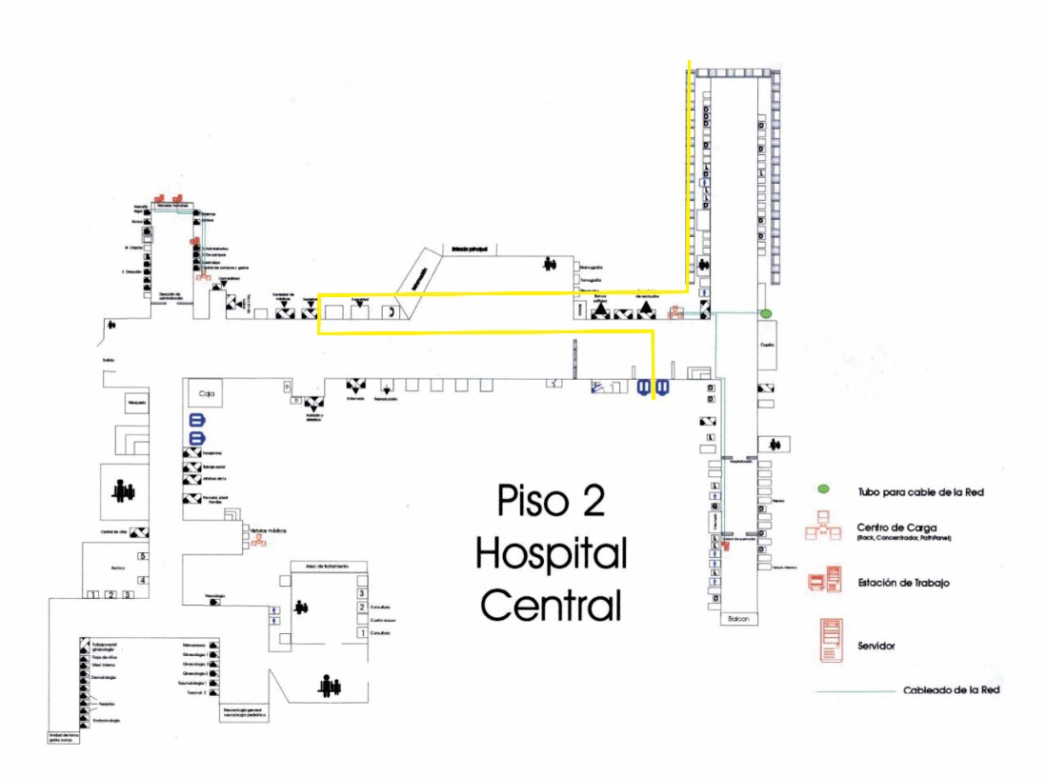
Plan de Ejecución
Cronograma de Implementación de Fibra Óptica
Tabla resumen:
  Actividades clave:
        Conexión al nodo de informática (2h).
        Extensión por postes de luz (57m, 1h).
        Configuración final (3h).

Slide 8
Resumen del Plan de Ejecución del Proyecto
Este proyecto consiste en la implementación de una red de fibra óptica para conectar diferentes áreas de un hospital, desde el nodo principal de informática hasta la Unidad de Patología. A continuación, se detallan las actividades clave y su duración estimada:
1. Conexión Inicial y Distribución en el Nodo de Informática
    Conexión al Mikrotik Router Board 750: 2 horas (pruebas de velocidad).
    Distribución mediante Switch TP-Link TL-SG1048: 2 horas (conexión al servidor para filtrado).
2. Conversión y Extensión de la Señal
    Conversión de Ethernet a Fibra Óptica (HTB-3100 A): 1 hora (convertir conexión Rj45 a fibra óptica).
    Extensión vertical al cielo raso: 2 horas, (conectar al switch principal) .
    Distribución horizontal por pasillo sureste (22 m): 6 horas, (lanzamiento de fibra óptica parte interna).
3. Extensión Externa del Hospital
    Hacia la esquina derecha del edificio (34 m): 2 horas.
    Por repisa al Edificio de Historias Médicas (22 m): 2 horas.
    Hasta el punto de salida (53 m): 2 horas.

Slide 9
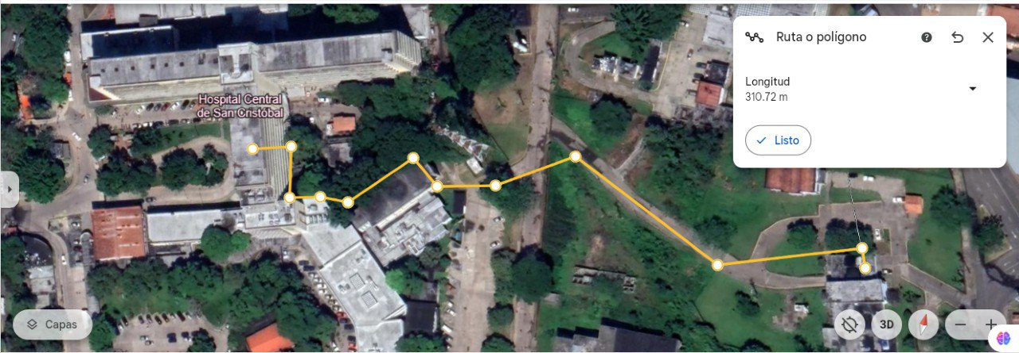
4. Conexión Exterior (Postes de Luz)
    Primer poste (13 m): 1 hora.
    Segundo poste (57 m): 1 hora.
    Tercer poste (25 m): 1 hora.
5. Llegada a la Unidad de Patología
    Extensión al primer piso (50 m): 1 hora.
    Punto de bajada dentro de la unidad (16 m): 2 horas.
    Conexión final a la oficina administrativa (4 m): 1 hora.
6. Pruebas y Configuración Final
    Transmisión de larga distancia (prueba de señal): 1 día.
    Conversión de señal (HTB-3100 B): 2 horas, (conectar fibra óptica y cable Rj45) .
    Configuración del Switch TP-Link 2.5G para usuarios finales: 3 horas, (configurar router).
Tiempo Total Estimado:
    Actividades principales: ~ 2 días y 2 horas (sin incluir la prueba de larga distancia).
    Prueba de señal (Segmento 1): +1 día adicional.
Este plan asegura una implementación estructurada y eficiente de la red de fibra óptica en el área de Anatomía Patológica del Hospital Central de San Cristóbal estado Táchira.

Slide 10



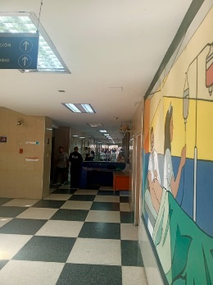
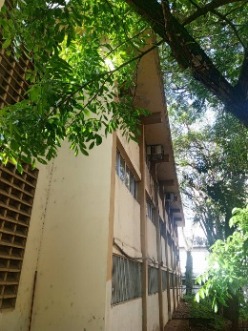
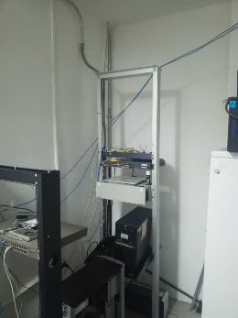
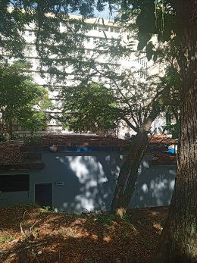
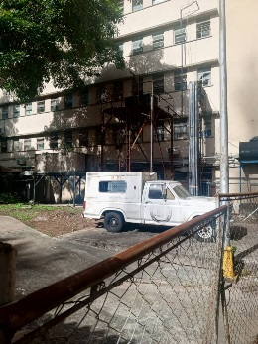





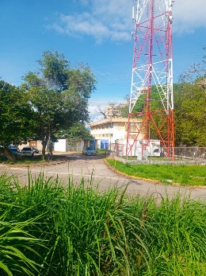
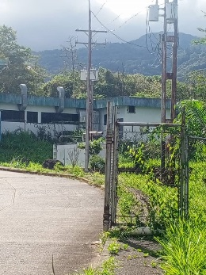
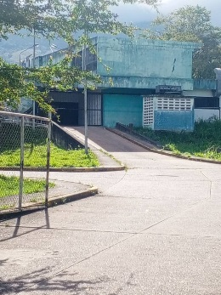
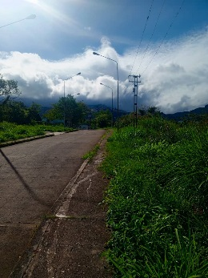
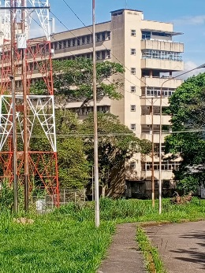


1.- Inicio oficina principal, nodo rack piso fibra
3.- Salida caja ascensores piso 2 por cornisa hospital
va a caja de ascensores
5.- Primer poste al lado de edificio Historias Médicas
4.- Edificios Historias Médicas por cornisa planta baja
2.- Pasillo sur – este, va a caja de ascensores
9.- Postes de alumbrado de luz 6 y 7 en ruta Anatomía patológica
7.- Tercer y cuarto poste alumbrado luz en ruta Anatomía Patológica
10.- Llegada postes luz 9 ya llegando Anatomía Patológica por el segundo piso donde queda el museo y baja luego a oficina principal
6.- Segundo poste de alumbrado de luz al lado de torre de comunicaciones Movilnet
8.- Quinto poste de luz en ruta Anatomía Patológica
Diagrama fotográfico del recorrido de la red de fibra óptica
1 INICIO Oficina principal Nodo rack piso fibra

